Slide 1
Database – povezivanje na bazu podataka

Slide 2
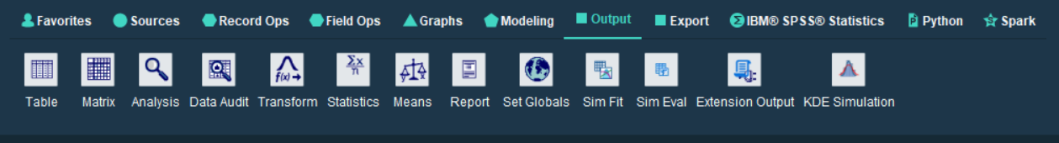
Output elementi – elementi na koje se ne može ništa nadovezati
Data audit – prikazuje statistike
Set globaal – izračunavanje globalnih statistika

Slide 3
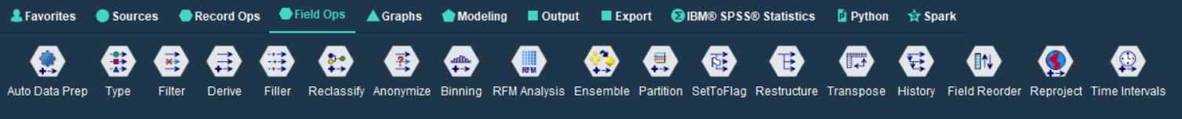
SetToFlag – binarizacija diskretnih atributa
Derive – kreiranje novih atributa od postojaćih
Filter – uklanjanje atributa
Types – definisanje tipova atributa koji su nakdnadno kreirani
Reclassify – mapiranje kategoričih atributa
Filler – transformacija vrednosti ako zadovoljavaju određeni uslov

Slide 4
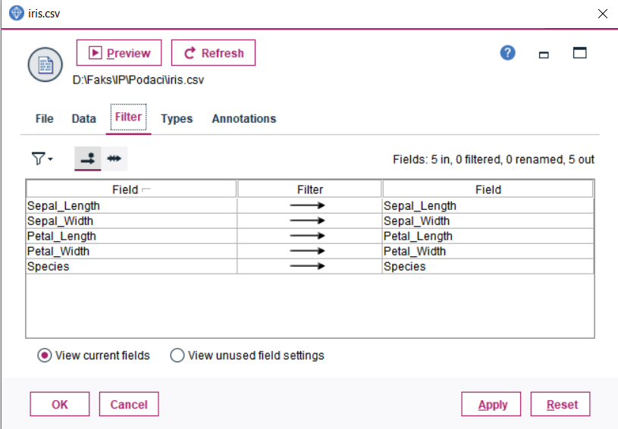
Source -> Filter: definišemo polja koja ne želimo da koristimo

Slide 5
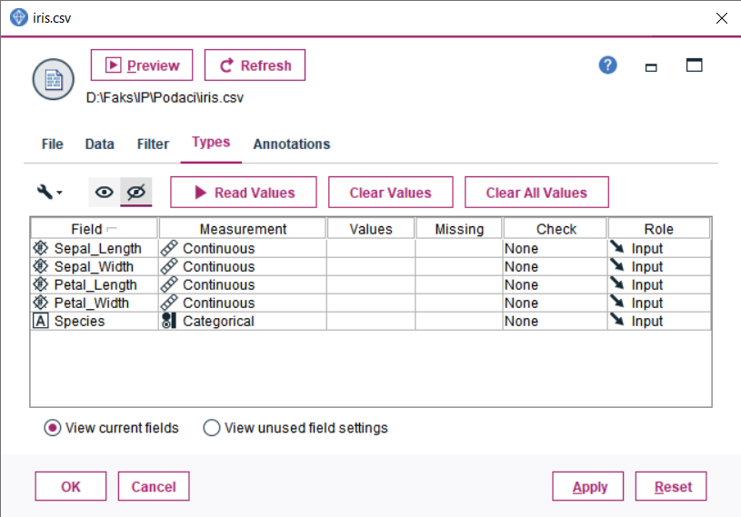
Polje values predstavlja skup mogićih vrednosti za svaki atribut.
Read values na osnovu vrednosti iz izvora čita sve vrerdnosti koje se pojavljaju i popunjava polje values.
Role – da li

Slide 6
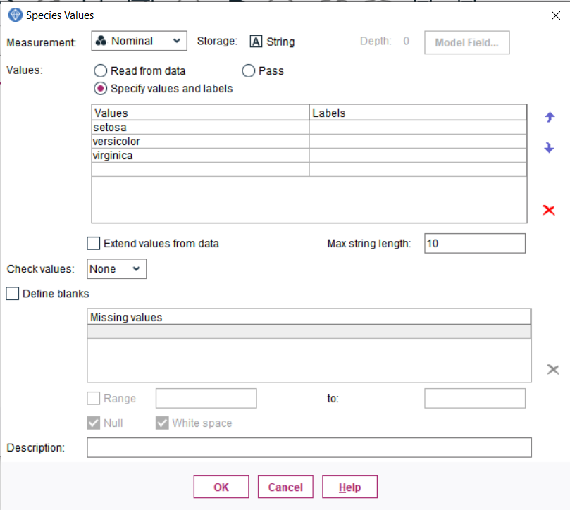
Možemo dodatno da definišemo moguće vrednosti nekog atributa u tabeli Values.
Check values definiše šta ćemo da radimo sa vrednostima koje ne spadaju u skup mogućih vrednosti.
Nullify – vrednost se menaj null vrednošću
Coerce – vrednost se menja sa nekom vrednočću iz skupa dozvoljenih
Discard – eleminišemo distancu
Warn – dobijamo upozorenje
Abort – dobijamo grešku
Ako se neka vrednost ne nalazi u skupu mogućih vrednost onda je ona sistemska nedostajuća vrednost. Dodatno možemo da definišemo blankovrednosti (korisničke null vrednosti). To su vrednosti koje nisu nužno prazne, ali mi ih možemo trenirati kao prazne vredosti ili koje imaju neke specijalne vrednosti.

Slide 7
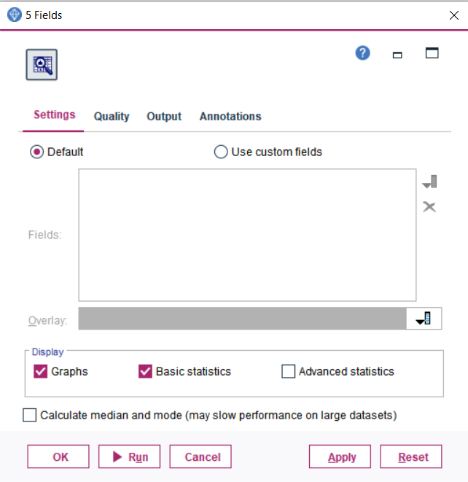
Settings – definišemo šta želimo da se prikaže

Slide 8
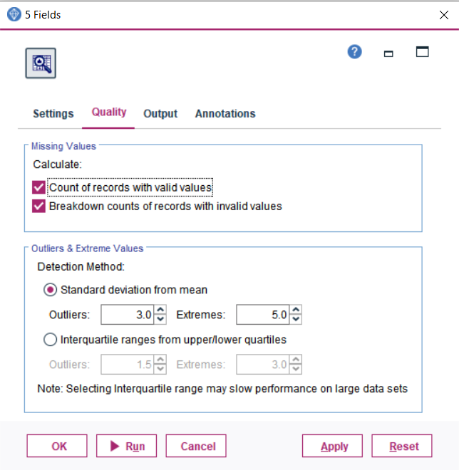
Quality – određujemo kako će se određivati elementi van granice

Slide 9
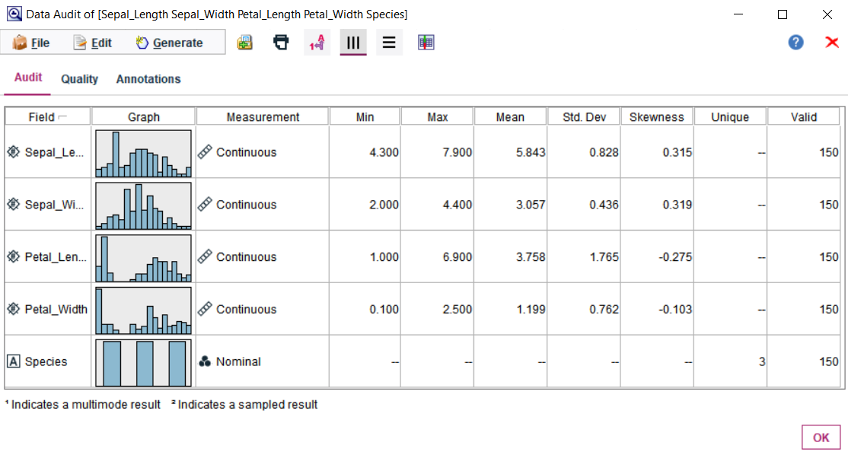
Prikaz opštih statistika
Valid – broj validnih vrednosti, one koje nisu null ili blanko

Slide 10
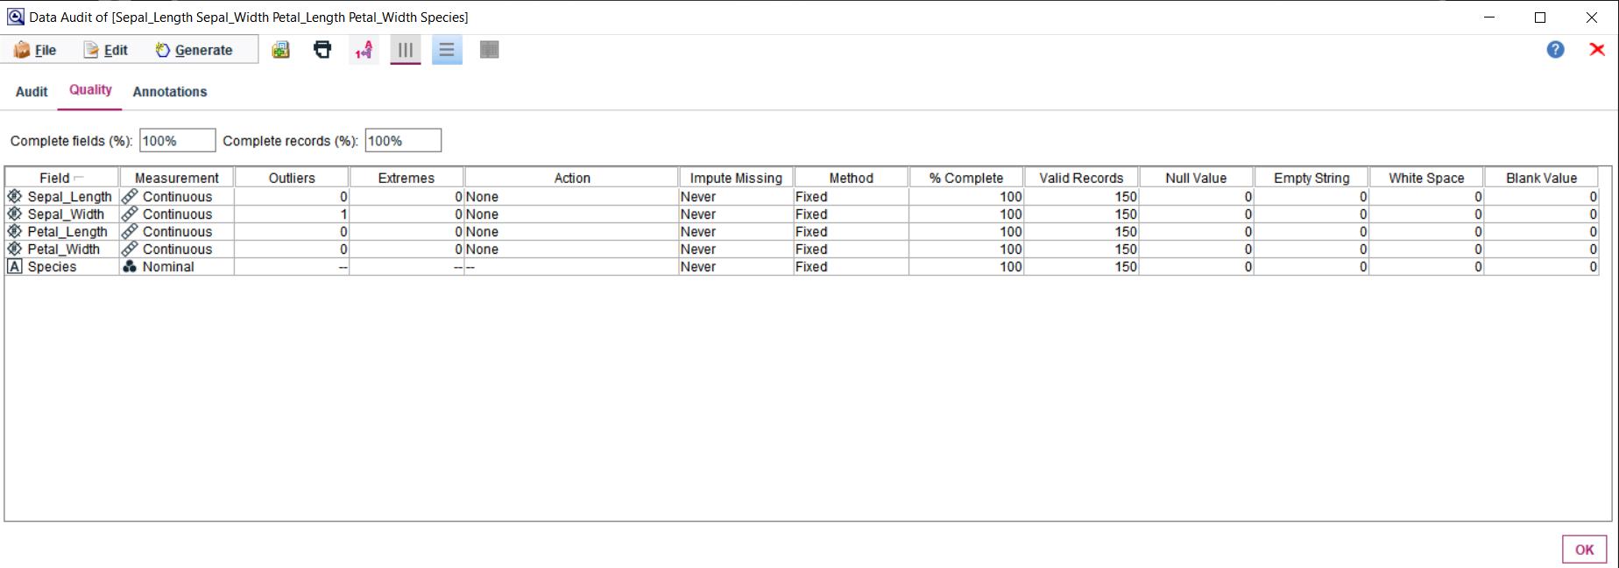
Definišemo šta radimo sa elementima van granica ili nedostajućim vrednostima
Аction – definišemo akciju koja će se izvršiti
Kada definišem šta želi da radimo: Generate -> Outlier and extreme supernode
Ovako se kreira novi čvor koji obrađuje podatke kako smo mi definisali.
Input missing – definišemo koje nedostajuće vrednosti koje želimo da obradimo
Method – šta radimo sa nedostajućom
Generate -> Missing values supernode
Metode:
Fixed – fiksna vrenost
Random – nasumična vrednost iz skupa
Expression – zamena određenim izrazom

Slide 11
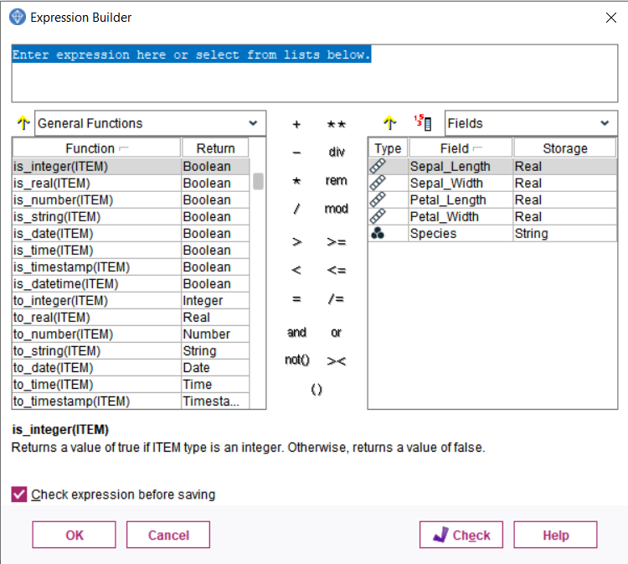
Prozor za pravljenje izraza
Možemo da izaberemo koje atriute koristimo u izrazu ili koje globalne vrednosti koristimo.
@FIELD označava vrednost atributa nad kojim se primenjuje izraz u slučaju na pišemo izraz koji treba da se izvrši nad više različitih atributa

Slide 12
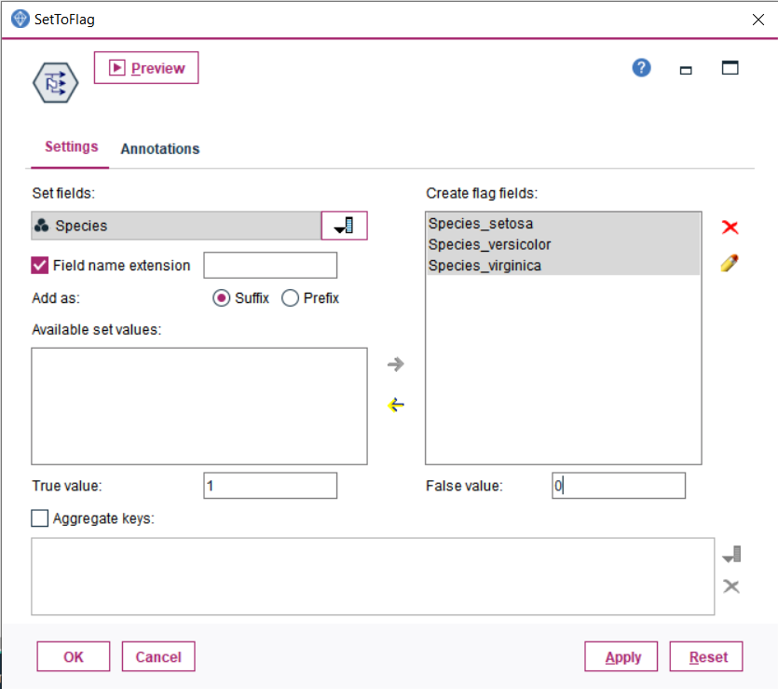
Binarizacija diskretnih atributa
Biramo koji atribut želimo da binarizujemo, polja koja želimo da uđu u binarizaciju i kako će se obeležavati binarne vrednosti
Agregacija – kao group by

Slide 13
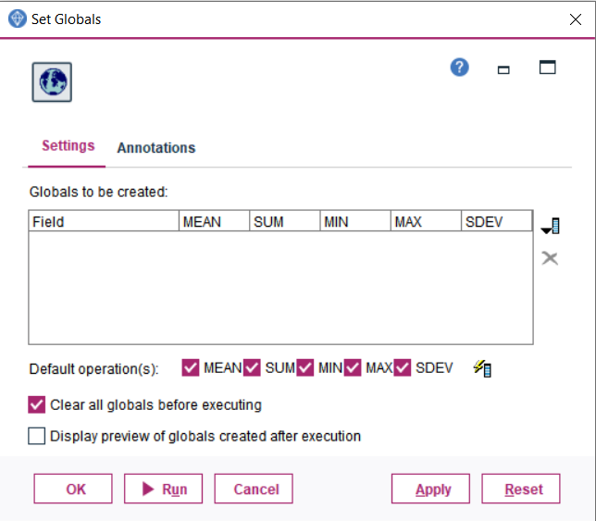
Globals to create – definišemo koje globale računamo
Možemo da odredimo koje statistike se računaju

Slide 14
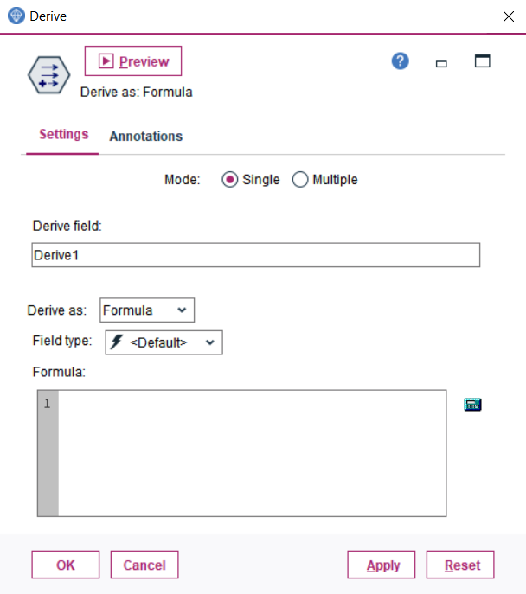
Mode – da li želimo transofrmaciju da izvedemo nad jednim atributom ili nad više njih
Derive fields – polja/e koje modifikujemo

Slide 15
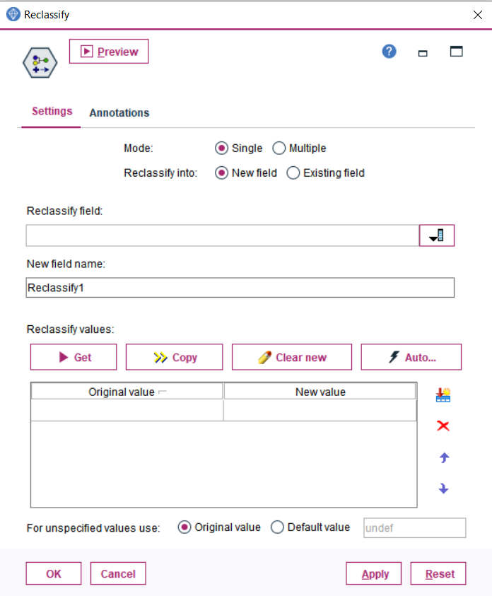
Mode – da li primenjujemo na jedan atribut ili više
Reclassify into – da li mapiramo u postojaći atribut ili kreiramo novi
Biramo koje atribute mapiramo i u koje vrednosti.
Možemoda odredimo šta ćemo da radimo sa vrednosti za koje nisu definisana mapiranja.

Slide 16
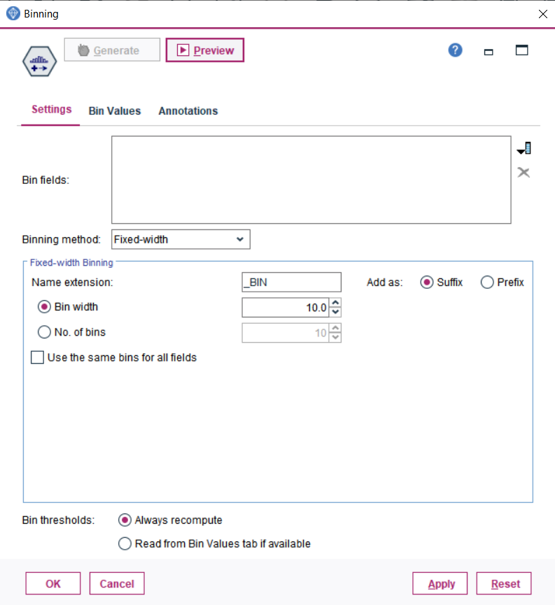
Možemo da izaberemo atribute koje želimo da binarizujemo.
Fixed-width – intervali su jednakih širina
Tiles – binarizacija na osnovu percentila – u svakoj kategori će biti isti broj instanci
Mean/standard deviation – binarizacija na osnovu standardne decijacije
Tab Bin Values – možemo da vidimo vidimo intervale binarizacije

